Slide 1
Διαμορφώνοντας την ψηφιακή βάση δεδομένων Wiki-Trace: Μια εργαλειοθήκη ανίχνευσης ρατσισμού βασισμένη σε ένα σώμα αντιρατσιστικών κειμένων για μεταναστευτικούς-προσφυγικούς πληθυσμούς
Κυριακούλα Τζωρτζάτου,
Ράνια Καραχάλιου, Βάσια Τσάμη
& Αργύρης Αρχάκης
Εφαρμοσμένη Γλωσσολογία: Μεταναστευτικές Ταυτότητες και
Κριτική Γλωσσική Εκπαίδευση (ΠΜΣ 2022 Α ΕΞΑΜ.)

Slide 2
Εισαγωγή
.
Αναφερόμαστε στα χαρακτηριστικά του πρώτου ψηφιακού σώματος ελληνικών αντιρατσιστικών κειμένων για μεταναστευτικούς-προσφυγικούς πληθυσμούς.
Παρουσιάζουμε την εργαλειοθήκη TRACE, ένα σύνολο εργαλείων για την ανίχνευση του ρατσισμού, το οποίο προέκυψε από την κριτική επεξεργασία των κειμένων.
Περιγράφουμε τη δομή και συζητούμε τις δυνατότητες του Wiki-TRACE, της ψηφιακής βάσης δεδομένων στην οποία είναι ήδη διαθέσιμο το σώμα κειμένων και θα καταχωρηθεί η εργαλειοθήκη.
Συζητούμε τον επιστημονικό και κοινωνικό αντίκτυπο του Wiki-TRACE.
Στόχος TRACE: Ο εντοπισμός ρατσιστικών αντιλήψεων και θέσεων για μεταναστευτικούς και προσφυγικούς πληθυσμούς σε αντιρατσιστικά κείμενα της ελληνικής δημόσιας σφαίρας.

Slide 3
Σώματα κειμένων
(βλ. Γούτσος & Φραγκάκη, 2015)
Μια συστηματική συλλογή μεγάλου όγκου γλωσσικών δεδομένων. Τα δεδομένα αυτά είναι κειμενικά, αυθεντικά και αποθηκευμένα σε ηλεκτρονική μορφή με τρόπο ώστε να ανακαλούνται με ταχύτητα και ακρίβεια.
Βάσει της γλώσσας των κειμένων:
Μονόγλωσσα σώματα κειμένων
Πολύγλωσσα σώματα κειμένων
Σώμα κειμένων
Είδη σωμάτων κειμένων ανάλογα με τα χαρακτηριστικά τους
Notes:
Ένα σώμα κειμένων αποτελεί μια συστηματική συλλογή μεγάλου όγκου γλωσσικών δεδομένων. Τα δεδομένα αυτά είναι κειμενικά, πρόκειται δηλαδή για ολόκληρα κείμενα ή τμήματα κειμένων. Επίσης είναι αυθεντικά, δηλαδή έχουν δημιουργηθεί από ομιλητές/τριες ή γράφοντες/ γράφουσες σε συγκεκριμένες κοινωνικές επικοινωνιακές περιστάσεις. Είναι δε αποθηκευμένα σε ηλεκτρονική μορφή με τρόπο ώστε να ανακαλούνται με ταχύτητα και ακρίβεια.
Για τη συλλογή των δεδομένων, ο/η ερευνητής/τρια θέτει τα κριτήρια δημιουργίας του σώματος κειμένων, βάσει των ερευνητικών ερωτημάτων που επιχειρεί να απαντήσει. Ανάλογα λοιπόν με τα κριτήρια που θέτει ο ερευνητής για τη συλλογή των δεδομένων του, τα σώματα διακρίνονται σε διάφορα είδη. ‘Ετσι βάση το χαρακτηριστικό της γλώσσας των δεδομένων, τα σώματα διακρίνονται σε μονόγλωσσα, αν περιλαμβάνουν κείμενα σε μία μόνο γλώσσα, και πολύγλωσσα. Βέβαια, ένα μονόγλωσσο σώμα κειμένων μπορεί να περιλαμβάνει μερικές λέξεις, προτάσεις ή μικρά αποσπάσματα από άλλη γλώσσα.

Slide 4
Σώματα κειμένων
Βάσει του εύρους της γλωσσικής κάλυψης που προσφέρουν τα δεδομένα:
Γενικά σώματα κειμένων ή σώματα κειμένων αναφοράς: περιλαμβάνουν δεδομένα από διαφορετικά κειμενικά είδη, από ποικίλες πηγές και έχουν ως στόχο να προσφέρουν στοιχεία για μια γλώσσα στο σύνολό της.
Ειδικά ή εξειδικευμένα σώματα κειμένων: περιλαμβάνουν δεδομένα από μια συγκεκριμένη ποικιλία της γλώσσας, από ένα μέσο (π.χ. ηλεκτρονική επικοινωνία) ή από ένα πεδίο (π.χ. οικονομικά, μεταναστευτικό/προσφυγικό).
Είδη σωμάτων κειμένων ανάλογα με τα χαρακτηριστικά τους
Notes:
Παράλληλα, τα σώματα κειμένων διακρίνονται σε γενικά σώματα κειμένων και ειδικά ή εξειδικευμένα σώματα κειμένων. Τα γενικά σώματα κειμένων περιλαμβάνουν ένα ευρύ φάσμα κειμενικών ειδών από ποικίλες πηγές και έχουν ως στόχο να προσφέρουν στοιχεία για μια γλώσσα στο σύνολό της. Αντίθετα, τα εξειδικευμένα σώματα κειμένων περιλαμβάνουν δεδομένα από μια γεωγραφική ή κοινωνική ποικιλία της γλώσσας, από ένα μέσο (π.χ. ηλεκτρονική επικοινωνία) ή από ένα πεδίο (όρος που αναφέρεται στο σχετικά με τι γίνεται λόγος στο κείμενο, π.χ. οικονομικά, προσφυγικό-μεταναστευτικό).

Slide 5
Σώματα κειμένων
Βάσει της τροπικότητας των κειμένων:
Προφορικά σώματα κειμένων
Γραπτά σώματα κειμένων
Πολυτροπικά σώματα κειμένων
Βάσει της χρονικής περιόδου που καλύπτουν τα κείμενα:
Συγχρονικά σώματα κειμένων
Διαχρονικά σώματα κειμένων
Είδη σωμάτων κειμένων ανάλογα με τα χαρακτηριστικά τους
Notes:
Σύμφωνα με την τροπικότητα των κειμένων, δηλαδή τους σημειωτικούς τρόπους που χρησιμοποιούνται για την μετάδοση του μηνύματος, ένα σώμα κειμένων μπορεί να
χαρακτηρίζεται ως προφορικό, γραπτό ή πολυτροπικό.
Με βάση την παράμετρο της χρονικής περιόδου που καλύπτουν τα σώματα κειμένων διακρίνονται σε συγχρονικά, που περιλαμβάνουν κείμενα από μία συγκεκριμένη χρονική περίοδο, και διαχρονικά, που περιλαμβάνουν κείμενα της ίδιας γλώσσας ή γλωσσικής ποικιλίας από διαφορετικές χρονικές περιόδους.

Slide 6
Σώματα κειμένων
Βάσει της επεξεργασίας τους:
Απλά σώματα κειμένων: περιέχουν μόνο τα ακατέργαστα γλωσσικά δεδομένα ή και μεταδεδομένα (Gries 2009: 1234)
Επισημειωμένα σώματα κειμένων
Η επεξεργασία περιλαμβάνει τη διαδικασία επισημείωσης (annotation), δηλαδή την «προσθήκη ερμηνευτικών γλωσσικών πληροφοριών» για τα δεδομένα, οι οποίες είναι το αποτέλεσμα ενός συγκεκριμένου τύπου γλωσσολογικής ανάλυσης βάσει μιας θεωρίας ή ενός μοντέλου (Gries ό.π.).
Είδη σωμάτων κειμένων ανάλογα με τα χαρακτηριστικά τους
Notes:
Τέλος, ως προς την επεξεργασία τους, τα σώματα κειμένων μπορεί να είναι απλά (raw corpora) ή επισημειωμένα (annotated corpora). Ως απλά θεωρούνται αυτά που περιέχουν μόνο τα ακατέργαστα γλωσσικά δεδομένα, ενώ μπορεί να περιλαμβάνουν και μεταδεδομένα (Gries 2009: 1234). Ο όρος μεταδεδομένα (metadata) αναφέρεται στις πληροφορίες που αφορούν τα ίδια τα κείμενα, όπως το ποιος/α έγραψε το κείμενο, πότε δημοσιεύτηκε το κείμενο ή σε ποια γλώσσα είναι γραμμένο ένα κείμενο (McEnery & Hardie 2012: 29). Ωστόσο, η συνήθης επεξεργασία των σωμάτων κειμένων περιλαμβάνει τη διαδικασία της επισημείωσης (annotation), δηλαδή την «προσθήκη ερμηνευτικών γλωσσικών πληροφοριών» (Leech 2005· βλ. σχετικά Γούτσος & Φραγκάκη 2015: 34). Πιο συγκεκριμένα, η επισημείωση προσφέρει πληροφορίες για τα γλωσσικά δεδομένα, οι οποίες είναι το αποτέλεσμα ενός συγκεκριμένου τύπου γλωσσολογικής ανάλυσης βάσει μιας θεωρίας ή ενός μοντέλου (Gries 2009: 1234).

Slide 7
Wiki
Ένα σύνολο ιστοσελίδων που συνδέονται μεταξύ τους μέσω υπερσυνδέσμων. Κάποιοι όροι στις ιστοσελίδες wiki αποτελούν υπερκείμενο (hypertext) (βλ. Leuf & Cunningham, 2002: 14).
Ορισμός
Notes:
Είπαμε ότι τα σώματα κειμένων είναι αποθηκευμένα σε ηλεκτρονική μορφή. Αυτή η ηλεκτρονική μορφή μπορεί να είναι διαμορφωμένη ως wiki
Καθώς ο/η χρήστης/τρια πλοηγείται εντός του wiki, συναντά στις σελίδες λέξεις ή φράσεις με διαφορετικό χρώμα (συνήθως μπλε) ή στυλ, οι οποίες είναι συνδεδεμένες μέσω υπερσυνδέσμου με πληροφορίες που υπάρχουν σε άλλη σελίδα. Επιλέγοντας αυτές τις λέξεις ή φράσεις, μπορεί να μεταφερθεί στα αντίστοιχα σημεία,

Slide 8
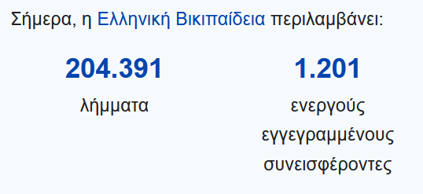
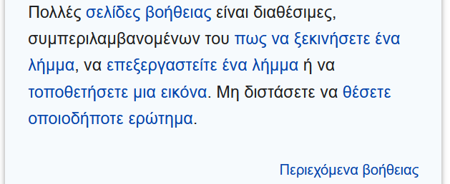
Wiki
Το περιεχόμενο σε ένα wiki δημιουργείται και αναπτύσσεται σταδιακά από μια ομάδα χρηστών/στριών (βλ. Leuf & Cunningham, 2002: 14).
Μέσω του λογισμικού ενός wiki, οι χρήστες/στριες μπορούν εύκολα και γρήγορα να προσθέσουν, να αφαιρέσουν ή να επεξεργαστούν το περιεχόμενό μιας ιστοσελίδας.
Notes:
Συνεργατική ανάπτυξη (παραγωγή) περιεχομένου

Slide 9
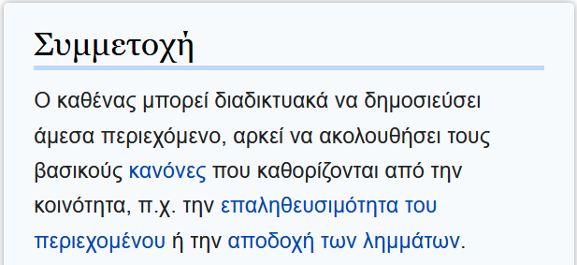
Wiki
Τα περισσότερα wiki επιτρέπουν την πρόσβαση σε όλους/ες τους/τις χρηστών/τριών είτε μέσω εγγραφής στο wiki είτε όχι.
Αυτό σημαίνει ότι συχνά δεν είναι δυνατόν να ελεγχθεί η εγκυρότητα των πληροφοριών στις wiki σελίδες ή να αποφευχθεί ο βανδαλισμός τους.
Για τον λόγο αυτό:
μπορεί να ακολουθούνται συγκεκριμένοι κανόνες
Ωστόσο,
η πρόσβαση σε ένα wiki μπορεί να είναι και πιο περιορισμένη, π.χ. για τους/τις συμμετέχοντες/ουσες σε μια ομάδα εργασίας ή για εκπαιδευτικούς και μαθητές/τριες για τη δημιουργία εκπαιδευτικού υλικού.
Notes:
ενώ μπορεί να είναι ανοιχτή η πρόσβαση αλλά να πρέπει να ακολουθούνται συγκεκριμένοι κανόνες για την παραγωγή περιεχομένου.
Βέβαια, η εφαρμογή ενός wiki δεν συνεπάγεται αυτόματα ότι αυτό απευθύνεται στον/στην οποιονδήποτε/οποιανδήποτε χρήστη/τρια του διαδικτύου. Η χρήση και η επεξεργασία ενός wiki μπορεί να είναι περιορισμένη σε κλειστές ομάδες εργασίας (Ebersbach κ.ά. 2006: 11). Σημαντική, για παράδειγμα, είναι η εφαρμογή του στην εκπαίδευση, όπου εκπαιδευτικοί και μαθητές/τριες χρησιμοποιούν wikis για τη δημιουργία εκπαιδευτικού υλικού (Richardson 2010: 10),

Slide 10
Σώμα κειμένων TRACE: Τα κριτήρια επιλογής των κειμένων και τα χαρακτηριστικά του σώματος
Κριτήρια συλλογής των κειμένων:
κείμενα της ελληνικής δημόσιας σφαίρας
κείμενα δημοσιευμένα από το 2015 μέχρι το 2020
κείμενα που περιείχαν τις ακόλουθες λέξεις κλειδιά: αιτούντ* άσυλ*, αλλοδαπ*, ασυνόδευτ* παιδι*, μετανάστ*, μεταναστευτικ*, ξέν*, προσφυγ*, προσφυγικ* πληθυσμ*, προσφυγικ* κύμα*.
κείμενα από πηγές που συντονίζονται με το ελληνικό αντιρατσιστικό νομοθετικό πλαίσιο (Ν. 927/1979-ΦΕΚ 139/Α/28.6.1979, ΦΕΚ 2014: 4285).
Notes:
Για να διερευνήσουμε αν και κατά πόσο παρεισφρέουν ρατσιστικά στοιχεία σε αντιρατσιστικά κείμενα, υιοθετήσαμε την εμπειρική μεθοδολογική προσέγγιση των σωμάτων κειμένων (βλ. ενδεικτικά Biber & Reppen 2015: 1). Έτσι, με γνώμονα το ερευνητικό μας ερώτημα, καθορίσαμε ορισμένα κριτήρια για τη δημιουργία του σώματος. Κατόπιν, με βάση τα κριτήρια αυτά, συλλέξαμε τα κείμενα, διαμορφώνοντας το είδος και τα χαρακτηριστικά του σώματος που θέσαμε υπό μελέτη (
Βασικό μας κριτήριο ήταν να περιλαμβάνει κείμενα που κυκλοφορούν στην ελληνική δημόσια σφαίρα. Ως εκ τούτου, συλλέξαμε κείμενα γραμμένα στην ελληνική γλώσσα. Τα κείμενα αυτά είναι δημόσια, δηλαδή προσβάσιμα στο ευρύ κοινό και όχι ιδιωτικά, και δημιουργημένα στο πλαίσιο θεσμών και φορέων, οι οποίοι επιχειρούν να εκφράσουν αλλά και διαμορφώσουν την «κοινή γνώμη» για το μεταναστευτικό-προσφυγικό μέσα από την τοποθέτησή τους απέναντι σε αυτό (πρβλ. Habermas κ.ά. 1979).
Παράλληλα, ένα από τα κριτήριά μας ήταν ο χρόνος δημοσίευσης των κειμένων. Συγκεκριμένα, επιλέχτηκαν κείμενα δημοσιευμένα από το 2015 που άρχισε να παρατηρείται η συνεχώς αυξανόμενη μετακίνηση μεταναστευτικών και προσφυγικών πληθυσμών προς την Ευρώπη μέχρι το 2020 που ολοκληρώθηκε η συλλογή των δεδομένων μας.
Ειδικότερα, για να εξασφαλίσουμε τη συνάφεια των κειμένων με το μεταναστευτικό-προσφυγικό ζήτημα αναζητήσαμε κείμενα τα οποία περιείχαν τις ακόλουθες λέξεις κλειδιά: αιτούντ* άσυλ*, αλλοδαπ*, ασυνόδευτ* παιδι*, μετανάστ*, μεταναστευτικ*, ξέν*, προσφυγ*, προσφυγικ* πληθυσμ*, προσφυγικ* κύμα*.
Σημαντικότατο κριτήριο αποτέλεσε επίσης η κατοχύρωση του αντιρατσιστικού πλαισίου εντός του οποίου έχουν δημιουργηθεί τα κείμενα. Δεδομένου ότι στόχος μας είναι να μελετήσουμε αντιρατσιστικά κείμενα στα οποία πιθανότατα παρεισφρέουν ρατσιστικές θέσεις και όχι αμιγώς ρατσιστικά κείμενα, επιλέξαμε κείμενα από πηγές που προγραμματικά τουλάχιστον συντονίζονται με το ελληνικό αντιρατσιστικό νομοθετικό πλαίσιο. Το νομοθετικό αυτό πλαίσιο (έστω και προσχηματικά) απαγορεύει τις εκδηλώσεις ρατσισμού, προτάσσει την ισότητα των πλειονοτικών με τους μεταναστευτικούς/προσφυγικούς πληθυσμούς και κατοχυρώνει νομικά την αποδοχή τους. Με δυο λόγια, συλλέξαμε κείμενα από πηγές που δεν συναρτώνται με αντι-μεταναστευτικές, ακροδεξιές, ξενοφοβικές ή φασιστικές οργανώσεις και, ως εκ τούτου, θεωρούμε ότι απευθύνονται σε κοινό με αντιρατσιστικές στάσεις απέναντι στους/στις μετανάστες/τριες και πρόσφυγες/ισσες.

Slide 11
Σώμα κειμένων TRACE: Τα κριτήρια επιλογής των κειμένων και τα χαρακτηριστικά του σώματος
Καταλήξαμε στη συλλογή και καταχώρηση:
830 αντιρατσιστικών κειμένων ή κειμενικών αποσπασμάτων
που είναι αυθεντικά,
που προέρχονται από 41 διαφορετικές πηγές,
που αριθμούν περίπου 501 χιλιάδες λέξεις,
που είναι θεσμικά και μιντιακά κείμενα συνταγμένα από πολυάριθμους συγγραφείς
Notes:
Μέσα από αυτή την ερευνητική διαδικασία καταλήξαμε στη συλλογή και καταχώρηση 830 αντιρατσιστικών κείμενων ή κειμενικών αποσπάσματων, τα οποία είναι αυθεντικά, καθώς δημιουργήθηκαν στο πλαίσιο κοινωνικών και επικοινωνιακών δραστηριοτήτων φορέων και θεσμών. Τα κείμενα αυτά προέρχονται από 41 διαφορετικές πηγές και αριθμούν περίπου 501 χιλιάδες λέξεις. Πρόκειται για θεσμικά και μιντιακά κείμενα ποικίλης θεματολογίας (στο πλαίσιο βέβαια των μεταναστευτικών/προσφυγικών ζητημάτων), συνταγμένα από πολυάριθμους συγγραφείς.

Slide 12
Σώμα κειμένων TRACE: Τα κριτήρια επιλογής των κειμένων και τα χαρακτηριστικά του σώματος
Ως προς τα χαρακτηριστικά του, το σώμα κειμένων που διαμορφώσαμε μπορεί να προσδιοριστεί ως εξής:
Μονόγλωσσο
Εξειδικευμένο
Συγχρονικό
Προσθήκη μεταδεδομένων
πληροφορίες για
περικειμενικούς παράγοντες
(π.χ. ημερομηνία δημοσίευσης,
πηγή προέλευσης,
αφηγηματικότητα, χιούμορ)
Επίσης, σε σχέση με την τροπικότητα των κειμένων περιλαμβάνει,
204 μονοτροπικά (γραπτά) κείμενα και
626 πολυτροπικά κείμενα:
γραπτό κείμενο με εικόνα
γραπτό κείμενο με βίντεο
γραπτό κείμενο με εικόνα και βίντεο
βίντεο με ήχο (μουσική ή ήχοι περιβάλλοντος) και γραπτό κείμενο
βίντεο με ήχο και προφορικό κείμενο
Notes:
o Μονόγλωσσο, καθώς περιέχει κείμενα της ελληνικής δημόσιας σφαίρας. Ωστόσο, σε κάποια από αυτά τα κείμενα περιλαμβάνονται στοιχεία και από άλλες γλώσσες.
o Εξειδικευμένο, καθώς περιέχει κείμενα που αναφέρονται στο μεταναστευτικό -προσφυγικό ζήτημα.
o o Συγχρονικό, καθώς περιέχει κείμενα μιας συγκεκριμένης χρονικής περιόδου (2015-2020).
o περιλαμβάνει δε την προσθήκη μεταδεδομένων, δηλαδή πληροφοριών σχετικά με περικειμενικούς παράγοντες από τους οποίους μπορεί να εξαρτάται η εμφάνιση των υποκατηγοριών ρατσισμού στα κείμενα, όπως ημερομηνία δημοσίευσης, πηγή προέλευσης, πληροφορίες σχετικές με την αφηγηματικότητα και τη χιουμοριστικότητα του κειμένου κλπ.
Σχετικά με την τροπικότητα, περιλαμβάνει 204 μονοτροπικά (γραπτά) κείμενα, αλλά και 626 πολυτροπικά κείμενα: γραπτό κείμενο με εικόνες, βίντεο (κινούμενη εικόνα) με ήχο (μουσική ή εξωτερικοί ήχοι) και γραπτό κείμενο, βίντεο με ήχο και προφορικό κείμενο.

Slide 13
Εργαλειοθήκη TRACE: Εργαλεία ανίχνευσης ρατσισμού
Κριτική επεξεργασία των κειμένων του σώματος: Ο ρατσισμός εμφιλοχωρεί στον αντιρατσιστικό λόγο μέσω: α) της διάκρισης (3 υποκατηγορίες) και της αφομοίωσης (2 υποκατηγορίες).
Περιεχόμενο και στόχος εργαλειοθήκης
Περιλαμβάνει 5 εργαλεία ανίχνευσης του ρατσισμού.
Κάθε εργαλείο
είναι μια συγκεκριμένη ερώτηση που πρέπει να τεθεί στα δεδομένα
κάθε ερώτηση καλεί τον/την αναγνώστη/ρια να κοιτάξει προσεκτικά τα κείμενα ώστε να εντοπίσει τους γλωσσικούς μηχανισμούς με τους οποίους ο ρατσισμός εμπεριέχεται σε αντιρατσιστικά κείμενα
και να συνδέσει αυτούς τους γλωσσικούς μηχανισμούς με τον στόχο των κειμένων (πρβλ. Gee 2011: x).
Notes:
Έχοντας διαμορφώσει το σώμα των ελληνικών αντιρατσιστικών κειμένων, προχωρήσαμε στην κριτική επεξεργασία των κειμένων, ώστε να εντοπίσουμε τους τρόπους με τους οποίους ο ρατσισμός εμφιλοχωρεί στα αντιρατσιστικά κείμενα. Από την ανάλυση των κειμένων, αναδείχθηκε ότι ο ρατσισμός παρεισφρέει στα αντιρατσιστικά κείμενα μέσω δύο οδών: της διάκρισης και της αφομοίωσης και, ειδικότερα, μέσω 3 υποκατηγοριών διάκρισης και 2 υποκατηγοριών της αφομοίωσης. Στη βάση αυτών των 5 υποκατηγοριών ρατσισμού δημιουργήσαμε την εργαλειοθήκη TRACE
Για την ανίχνευση των 5 υποκατηγοριών ρατσισμού που εντοπίζονται σε αντιρατσιστικά κείμενα της ελληνικής δημόσιας σφαίρας, η εργαλειοθήκη περιλαμβάνει 5 αντίστοιχα εργαλεία
κάθε εργαλείο αποτελεί μια ερώτηση για την ανίχνευση ρατσιστικών απόψεων σε αντιρατσιστικά κείμενα

Slide 14
Εργαλειοθήκη TRACE: Εργαλεία ανίχνευσης ρατσισμού
Διάκριση
Ρατσιστική πρακτική- απαξιωτική πρόσληψη των ιδιαίτερων γλωσσικών, πολιτισμικών κ.ά. χαρακτηριστικών του/της Άλλου/ης (πρβλ. van Dijk 1984: 40).
Πώς καταλαβαίνουμε αν εντοπίζεται αυτή η κατηγορία σε ένα κείμενο;
Θα μπορούσαμε να αναρωτηθούμε αν ο τρόπος με τον οποίο παρουσιάζονται οι μεταναστευτικοί/προσφυγικοί πληθυσμοί στο κείμενο δημιουργεί μια αίσθηση απόστασης ανάμεσα σε Εμάς και τους /τις Άλλους/ες.
Ποια γλωσσικά μέσα χρησιμοποιούνται;
Ειδικές γλωσσικές αναφορές για τους/τις Άλλους/ες (απαξιωτική διαφοροποίηση)
Επιχειρήματα με τα οποία νομιμοποιείται η διάκριση των Άλλων
Notes:
Πώς μπορούμε γενικά να καταλάβουμε αν εντοπίζουμε την κατηγορία της διάκρισης σε ένα κείμενο; Θα μπορούσαμε να αναρωτηθούμε αν στο κείμενο ο τρόπος με τον οποίο παρουσιάζονται οι μεταναστευτικοί-προσφυγικοί πληθυσμοί δημιουργεί μια αίσθηση απόστασης ανάμεσα σε «εμάς» και τους «άλλους».
Πιο συγκεκριμένα, η αίσθηση αυτή της απόστασης ανάμεσα στους πλειονοτικούς και τους μεταναστευτικούς/προσφυγικούς πληθυσμούς μπορεί να επιτυγχάνεται στο κείμενο μέσω ειδικών γλωσσικών αναφορών που διαφοροποιούν με τρόπο συνήθως άμεσα απαξιωτικό (και ορισμένες φορές έμμεσα απαξιωτικό) τους/τις Άλλους/ες από τους/τις πλειονοτικούς/ές, και β) μέσω των επιχειρημάτων με τα οποία νομιμοποιείται η διάκριση σε βάρος των Άλλων. Ειδικότερα, στο πλαίσιο της διάκρισης εντοπίζονται οι ακόλουθες 3 υποκατηγορίες:

Slide 15
Εργαλειοθήκη TRACE: Εργαλεία ανίχνευσης ρατσισμού
Διάκριση
3 υποκατηγορίες ανίχνευσης ρατσισμού:
Ο/η Άλλος/η ως πρόβλημα
Ο/η απομακρυσμένος/η Άλλος/η
Ο/η παθητικός/ή Άλλος/η

Slide 16
Εργαλειοθήκη TRACE: Εργαλεία ανίχνευσης ρατσισμού
Διάκριση : Ο/η Άλλος/η ως πρόβλημα
Πώς καταλαβαίνουμε αν εντοπίζεται αυτή η υποκατηγορία σε ένα κείμενο;
Θα μπορούσαμε να αναρωτηθούμε αν παρά την αντιρατσιστικότητα των κειμένων, οι μετανάστες/πρόσφυγες παρουσιάζονται ως πηγή προβλημάτων για την χώρα υποδοχής.
Notes:
Για να εντοπίσουμε αυτή την υποκατηγορία διάκρισης θα μπορούσαμε να αναρωτηθούμε αν παρά την αντιρατσιστικότητα των κειμένων και τη συνακόλουθη θετική τους στάση απέναντι στο μεταναστευτικό-προσφυγικό ζήτημα, οι μετανάστες/τρεις και πρόσφυγες/ισσες παρουσιάζονται ως πηγή προβλημάτων για την χώρα υποδοχής, ως βάρος για την κοινωνία.
η αναπαράσταση του/της Άλλου/ης ως προβλήματος;
Επιτυγχάνεται: α) με τη χρήση αρνητικά φορτισμένου λεξιλογίου (π.χ. πρόβλημα, προσφυγική κρίση, προσφυγικές/μεταναστευτικές ροές, αποσυμφόρηση περιοχών, επιβάρυνση, διαχείριση προβλήματος/κρίσης) ή με τη χρήση πολιτικών/νομικών όρων (π.χ. παράτυποι/ες, παράνομοι/ες, μη νόμιμοι/ες), μέσω των οποίων διακρίνονται οι μετανάστες/τριες και πρόσφυγες/ισσες σε νόμιμους/ες ή παράνομους/ες και, ως εκ τούτου, σε ‘καλούς/ές’ και ‘κακούς/ές’· β) με την αναφορά σε αριθμητικές μετρήσεις και ποσοστά που μεγεθύνουν το πρόβλημα για το οποίο πρέπει να βρεθεί λύση (π.χ. τόσο μεγάλος αριθμός προσώπων)

Slide 17
Εργαλειοθήκη TRACE: Εργαλεία ανίχνευσης ρατσισμού
Διάκριση : Ο/η Άλλος/η ως πρόβλημα
Ποια γλωσσικά μέσα χρησιμοποιούνται;
Αρνητικά φορτισμένο λεξιλόγιο (π.χ. πρόβλημα, προσφυγική κρίση, προσφυγικές/μεταναστευτικές ροές, αποσυμφόρηση, επιβάρυνση) ή/και πολιτικοί/νομικοί όροι (π.χ. παράτυποι/ες, παράνομοι/ες, νόμιμοι/ες)
Συχνή αναφορά σε μετρήσεις και ποσοστά-δείχνουν το μέγεθος του προβλήματος για το οποίο πρέπει να βρεθεί λύση (π.χ. τόσο μεγάλος αριθμός προσώπων)
Επιχειρήματα με τα οποία ορίζονται ποια είναι τα χαρακτηριστικά του/της νόμιμου/ης μετανάστη/τριας και πρόσφυγα/ισσας και, συνεπώς, δικαιολογείται ποιος/α μπορεί να παραμείνει στη χώρα και ποιος/α πρέπει να αποκλειστεί
Notes:
Για να εντοπίσουμε αυτή την υποκατηγορία διάκρισης θα μπορούσαμε να αναρωτηθούμε αν παρά την αντιρατσιστικότητα των κειμένων και τη συνακόλουθη θετική τους στάση απέναντι στο μεταναστευτικό-προσφυγικό ζήτημα, οι μετανάστες/τρεις και πρόσφυγες/ισσες παρουσιάζονται ως πηγή προβλημάτων για την χώρα υποδοχής, ως βάρος για την κοινωνία.
η αναπαράσταση του/της Άλλου/ης ως προβλήματος;
Επιτυγχάνεται: α) με τη χρήση αρνητικά φορτισμένου λεξιλογίου (π.χ. πρόβλημα, προσφυγική κρίση, προσφυγικές/μεταναστευτικές ροές, αποσυμφόρηση περιοχών, επιβάρυνση, διαχείριση προβλήματος/κρίσης) ή με τη χρήση πολιτικών/νομικών όρων (π.χ. παράτυποι/ες, παράνομοι/ες, μη νόμιμοι/ες), μέσω των οποίων διακρίνονται οι μετανάστες/τριες και πρόσφυγες/ισσες σε νόμιμους/ες ή παράνομους/ες και, ως εκ τούτου, σε ‘καλούς/ές’ και ‘κακούς/ές’· β) με την αναφορά σε αριθμητικές μετρήσεις και ποσοστά που μεγεθύνουν το πρόβλημα για το οποίο πρέπει να βρεθεί λύση (π.χ. τόσο μεγάλος αριθμός προσώπων)

Slide 18
Εργαλειοθήκη TRACE: Εργαλεία ανίχνευσης ρατσισμού
Διάκριση: Ο/η Άλλος/η ως πρόβλημα
Αρνητικά φορτισμένο λεξιλόγιο
Αναφορά σε μετρήσεις
Σοβαρότητα για το μεταναστευτικό, 6/11/2019, eleftherostypos.gr
Notes:
Εξάλειψη του συνοστισμού και περιορισμός των αρνητικών του επιτπωσεων
Διπλάσιος αριθμός, δείχνει το μέγεθος του προβήματος στο οποίο πρέπει να βρεθεί λύση

Slide 19
Εργαλειοθήκη TRACE: Εργαλεία ανίχνευσης ρατσισμού
Διάκριση: Ο/η Άλλος/η ως πρόβλημα
Π1
Συμπέρασμα
Οι οικονομικοί μετανάστες δεν είναι πρόσφυγες
Π2

Slide 20
Εργαλειοθήκη TRACE: Εργαλεία ανίχνευσης ρατσισμού
Διάκριση: Ο/η απομακρυσμένος/η Άλλος/η
Πώς καταλαβαίνουμε αν εντοπίζεται αυτή η υποκατηγορία σε ένα κείμενο;
Θα μπορούσαμε να αναρωτηθούμε αν οι μετανάστες/τριες και οι πρόσφυγες/ισσες παρουσιάζονται ως ανώνυμο πλήθος, ως ενιαία ομάδα με κοινά χαρακτηριστικά και επιδιώξεις. Επιπλέον, θα μπορούσαμε να αναρωτηθούμε αν οι μετανάστες/τριες και πρόσφυγες/ισσες παρουσιάζονται ως άτομα που ήρθαν προσωρινά στην Ελλάδα και μετακινούνται συνεχώς, παρά ως άνθρωποι με τους οποίους ερχόμαστε καθημερινά σε επαφή.
Notes:
Για να εντοπίσουμε τη συγκεκριμένη υποκατηγορία διάκρισης μέσα στο κείμενο θα μπορούσαμε να αναρωτηθούμε αν οι μετανάστες/τριες και οι πρόσφυγες/ισσες αναφέρονται με τα ονόματά τους ή αν παρουσιάζονται ως ανώνυμο πλήθος, ως μια ενιαία ομάδα με κοινά χαρακτηριστικά και επιδιώξεις. Επιπλέον, θα μπορούσαμε να αναρωτηθούμε αν οι μετανάστες/τριες και πρόσφυγες/ισσες παρουσιάζονται ως άτομα που ήρθαν προσωρινά στην Ελλάδα και μετακινούνται συνεχώς, παρά ως άνθρωποι με τους οποίους ερχόμαστε καθημερινά σε επαφή.

Slide 21
Εργαλειοθήκη TRACE: Εργαλεία ανίχνευσης ρατσισμού
Διάκριση: Ο/η απομακρυσμένος/η Άλλος/η
Ποια γλωσσικά μέσα χρησιμοποιούνται;
Όροι που παραπέμπουν σε σύνολα ανθρώπων (π.χ. οι άλλοι/ες, ξένοι/ες) ή/και πολιτικοί/νομικοί όροι (π.χ. πρόσφυγες/ισσες, μετανάστες/τριες, αιτούντες/ούσες άσυλο), εθνικοί όροι (π.χ. Σύριοι/ες, Αφγανοί/ές)·
Ποσοτικοί προσδιορισμοί (π.χ. 10.000 Σύριοι/ες)
Όροι προσωρινής παραμονής στη χώρα (π.χ. φιλοξενία/ φιλοξενούμενοι/ες, μετεγκατάσταση, ταξίδι)

Slide 22
Εργαλειοθήκη TRACE: Εργαλεία ανίχνευσης ρατσισμού
Διάκριση: Ο/η απομακρυσμένος/η Άλλος/η
Ποια γλωσσικά μέσα χρησιμοποιούνται;
Ρηματικοί τύποι που δηλώνουν τη διαδικασία της μετακίνησης από την Ελλάδα - υποκείμενα οι μετανάστες/τριες και πρόσφυγες/ισσες (π.χ. συνεχίζοντας το ταξίδι τους)·
Τοπικοί επιρρηματικοί προσδιορισμοί που δείχνουν τον τόπο στον οποίο κατευθύνονται (π.χ. σε χώρες της δυτικής και βόρειας Ευρώπης).

Slide 23
Εργαλειοθήκη TRACE: Εργαλεία ανίχνευσης ρατσισμού
Διάκριση: Ο/η απομακρυσμένος/η Άλλος/η
Χρήση ποσοτικών προσδιορισμών
Χρήση όρων και ρημάτων προσωρινής παραμονής στη χώρα
Χρήση εθνικών και πολιτικών/νομικών όρων
Πρακτικά Βουλής, Συνεδρίαση Σ' 30.09.16, σελ. 16390-16391 , www.hellenicparliament.gr
Notes:
Σύριοι εθνικός όρος, παρουσιάζει τα άτομα ως ενιαία ομάδα με βάση την εθνική τους καταγωγή
Πρόσφυγες, όρος με αποκλειστική και όχι συμπεριληπτική αναφορά
Ποσοτικός προσδιορισμός, αντικειμενοποίηση ανθρώπου

Slide 24
Εργαλειοθήκη TRACE: Εργαλεία ανίχνευσης ρατσισμού
Διάκριση: Ο/η απομακρυσμένος/η Άλλος/η
Χρήση όρων προσωρινής παραμονής στη χώρα
Χρήση τοπικών προσδιορισμών που δείχνουν τον τόπο στον οποίο κατευθύνονται

Slide 25
Εργαλειοθήκη TRACE: Εργαλεία ανίχνευσης ρατσισμού
Διάκριση: Ο/η παθητικός/η Άλλος/η
Πώς καταλαβαίνουμε αν εντοπίζεται αυτή η υποκατηγορία σε ένα κείμενο;
Θα μπορούσαμε να αναρωτηθούμε αν οι μετανάστες/τριες και πρόσφυγες/ισσες παρουσιάζονται ως άτομα που δεν δρουν αυτόνομα, ως άτομα ευάλωτα που υποφέρουν, αναμένουν ή και δέχονται τη βοήθεια των πλειονοτικών.
Notes:
Για να εντοπίσουμε αυτή την υποκατηγορία διάκρισης θα μπορούσαμε να αναρωτηθούμε ποιος/α παρουσιάζεται να μιλάει, να ενεργεί ή να αποφασίζει μέσα στο κείμενο για τη ζωή και το μέλλον των μεταναστών/προσφύγων. Αν αυτοί/ες που μιλούν, ενεργούν και αποφασίζουν είναι οι πλειονοτικοί/ες, ενώ δεν μεταφέρεται από το κείμενο η φωνή, η οπτική ή οι ενέργειες των ίδιων των μεταναστών/τριών και προσφύγων/ισσών, τότε οι μετανάστες/τριες-πρόσφυγες/ισσες παρουσιάζονται ως αδρανείς άλλοι/ες. Δηλαδή, ως σιωπηλοί δέκτες ή θεατές των δράσεων των πελιονοτικών γι’ αυτούς.
Υπαγορεύεται στους/στις μεταναστευτικούς και προσφυγικούς πληθυσμούς

Slide 26
Εργαλειοθήκη TRACE: Εργαλεία ανίχνευσης ρατσισμού
Διάκριση: Ο/η παθητικός/η Άλλος/η
Ποια γλωσσικά μέσα χρησιμοποιούνται;
Ρήματα λεκτικής αναπαράστασης (π.χ. κατέληξαν, συμφώνησαν) ή/και ρήματα ενέργειας (π.χ. υλοποιούν)- υποκείμενο οι πλειονοτικοί/ες
Ουσιαστικά που δηλώνουν ενέργεια –οι μετανάστες/τριες και οι πρόσφυγες/ισσες ως αντικείμενο (π.χ. μετεγκατάσταση 400 μεταναστών)
Πρέπει να (π.χ. κάθε παιδί θα πρέπει να έχει ουσιαστική πρόσβαση στην επίσημη εκπαίδευση)
Notes:
Δομές πρέπει να με υποτακτική μέσω των οποίων υπαγορεύοναι συγκεκριμένες ενέργειες στους/στις μεταναστευτικούς και προσφυγικούς πληθυσμούς

Slide 27
Εργαλειοθήκη TRACE: Εργαλεία ανίχνευσης ρατσισμού
Διάκριση: Ο/η παθητικός/η Άλλος/η
Ποια γλωσσικά μέσα χρησιμοποιούνται;
Συναισθηματικά φορτισμένο λεξιλόγιο (π.χ. θύματα, ευάλωτα άτομα, εξαθλιωμένοι/ες/α, εξαθλίωση, θύματα πολέμου, κακοποίηση, κατατρεγμένοι/ες)
Ουσιαστικά ή ρηματικοί τύποι που δηλώνουν την παροχή βοήθειας και έχουν ως αντικείμενο τους/τις μετανάστες/τριες και πρόσφυγες/ισσες, ενώ ως υποκείμενα εμφανίζονται οι πλειονοτικοί/ές και ισχυροί θεσμικοί παράγοντες (π.χ. έχοντας βοηθήσει, προστασία, υποστήριξη, υλοποιεί προγράμματα, δωρεά).
Notes:
Για να εντοπίσουμε αυτή την υποκατηγορία διάκρισης θα μπορούσαμε να αναρωτηθούμε ποιος/α παρουσιάζεται να μιλάει, να ενεργεί ή να αποφασίζει μέσα στο κείμενο για τη ζωή και το μέλλον των μεταναστών/προσφύγων. Αν αυτοί/ες που μιλούν, ενεργούν και αποφασίζουν είναι οι πλειονοτικοί/ες, ενώ δεν μεταφέρεται από το κείμενο η φωνή, η οπτική ή οι ενέργειες των ίδιων των μεταναστών/τριών και προσφύγων/ισσών, τότε οι μετανάστες/τριες-πρόσφυγες/ισσες παρουσιάζονται ως αδρανείς άλλοι/ες. Δηλαδή, ως σιωπηλοί δέκτες ή θεατές των δράσεων των πελιονοτικών γι’ αυτούς.
Υπαγορεύεται στους/στις μεταναστευτικούς και προσφυγικούς πληθυσμούς

Slide 28
Εργαλειοθήκη TRACE: Εργαλεία ανίχνευσης ρατσισμού
Διάκριση: Ο/η παθητικός/η Άλλος/η
Ουσιαστικά που δηλώνουν ενέργεια και έχουν ως αντικείμενο τους/τις μετανάστες/τριες και πρόσφυγες/ισσες
Ρήματα λεκτικής αναπαράστασης με υποκείμενα τους/τις πλειονοτικούς/ές

Slide 29
Εργαλειοθήκη TRACE: Εργαλεία ανίχνευσης ρατσισμού
Διάκριση: Ο/η παθητικός/η Άλλος/η
Ρηματικοί τύποι που δηλώνουν την παροχή βοήθειας στους/τις μετανάστες/τριες/πρόσφυγες/ισσες, με υποκείμενα τους/τις πλειονοτικούς/ές
Συναισθηματικά φορτισμένο λεξιλόγιο
H συμφωνία ΕΕ και Τουρκίας είναι ένα παζάρι εις βάρος
των δικαιωμάτων των προσφύγων, 21/3/2016, www.actionaid.gr

Slide 30
Εργαλειοθήκη TRACE: Εργαλεία ανίχνευσης ρατσισμού
Αφομοίωση
Πώς καταλαβαίνουμε αν εντοπίζεται αυτή η κατηγορία σε ένα κείμενο;
Θα μπορούσαμε να αναρωτηθούμε αν στο κείμενο υπαγορεύεται στους/στις μετανάστες/τριες και πρόσφυγες/ισσες να υιοθετήσουν τις αξίες, τις συνήθειες, τις πεποιθήσεις και τις συμπεριφορές των πλειονοτικών.
Notes:
Πώς μπορούμε να καταλάβουμε αν εντοπίζεται στο κείμενο η κατηγορία της αφομοίωσης; Θα μπορούσαμε να αναρωτηθούμε αν στο κείμενο υπαγορεύεται στους μετανάστες- πρόσφυγες να υιοθετήσουν τις αξίες, τις συνήθειες, τις πεποιθήσεις και τις συμπεριφορές των πλειονοτικών. Με άλλα λόγια θα μπορούσαμε να αναρωτηθούμε αν το κείμενο καλεί τους μετανάστες-πρόσφυγες να πάψουν να είναι διαφορετικοί/ες και να γίνουν όμοιοι/ες με τους/τις πλειονοτικούς/ες, ώστε να γίνουν αποδεκτοί/ές.
Ειδικότερα, στο πλαίσιο της αφομοίωσης εντοπίζονται οι ακόλουθες 2 υποκατηγορίες:

Slide 31
Εργαλειοθήκη TRACE: Εργαλεία ανίχνευσης ρατσισμού
Αφομοίωση
2 υποκατηγορίες ανίχνευσης ρατσισμού:
Ασθενής αφομοίωση
Ισχυρή αφομοίωση

Slide 32
Εργαλειοθήκη TRACE: Εργαλεία ανίχνευσης ρατσισμού
Αφομοίωση: Ασθενής αφομοίωση
Μμμ
Πώς καταλαβαίνουμε αν εντοπίζεται αυτή η υποκατηγορία σε ένα κείμενο;
Θα μπορούσαμε να αναρωτηθούμε αν στο κείμενο που χρησιμοποιούνται όροι όπως «ένταξη/ενσωμάτωση» ή «εντάσσω/ενσωματώνω» διασαφηνίζεται τι ακριβώς σημαίνουν αυτοί οι όροι και με ποιες προϋποθέσεις οι μετανάστες/τριες και πρόσφυγες/ισσες θα γίνουν αποδεκτοί/ές και θα ενσωματωθούν στην κοινωνία υποδοχής.
Notes:
Για να εντοπίσουμε αυτή την υποκατηγορία της αφομοίωσης θα μπορούσαμε να αναρωτηθούμε αν στα κείμενα που χρησιμοποιούνται όροι όπως «ένταξη/ενσωμάτωση ή εντάσσω/ενσωματώνω» διασαφηνίζεται τι ακριβώς σημαίνουν αυτοί οι όροι και με ποιες προϋποθέσεις οι μετανάστες/πρόσφυγες θα γίνουν αποδεκτοί/ες και θα ενσωματωθούν στην κοινωνία υποδοχής. Είναι σημαντικό επομένως να αναρωτηθούμε αν στο πλαίσιο της λεγόμενης «ένταξης/ενσωμάτωσής» γίνεται λόγος για το πώς και αν προβλέπεται να διαφυλαχτούν τα ιδιαίτερα στοιχεία της πολιτισμικής ταυτότητας των μεταναστών/προσφύγων. Αν δεν διασαφηνίζονται τέτοιου είδους πληροφορίες, τότε εντοπίζουμε την συγκεκριμένη υποκατηγορία αφομοίωσης.

Slide 33
Εργαλειοθήκη TRACE: Εργαλεία ανίχνευσης ρατσισμού
Αφομοίωση: Ασθενής αφομοίωση
Μμμ
Πώς καταλαβαίνουμε αν εντοπίζεται αυτή η υποκατηγορία σε ένα κείμενο;
Επιπλέον, θα μπορούσαμε να αναρωτηθούμε αν το κείμενο, χωρίς να αναφέρει το πώς και αν θα διαφυλαχτούν οι ιδιαίτερες ταυτότητες των μεταναστών/τριών και προσφύγων/ισσών, προτρέπει τους/τις αναγνώστες/τριες να μην έχουν ρατσιστικές στάσεις λόγω:
α) της μεταναστευτικής εμπειρίας των Ελλήνων/ίδων και του ρατσισμού που έχουν βιώσει στο παρελθόν και
β) του μακροπρόθεσμου οφέλους που μπορεί να έχει η ελληνική κοινωνία από την ένταξή τους.
Notes:
Για να εντοπίσουμε αυτή την υποκατηγορία της αφομοίωσης θα μπορούσαμε να αναρωτηθούμε αν στα κείμενα που χρησιμοποιούνται όροι όπως «ένταξη/ενσωμάτωση ή εντάσσω/ενσωματώνω» διασαφηνίζεται τι ακριβώς σημαίνουν αυτοί οι όροι και με ποιες προϋποθέσεις οι μετανάστες/πρόσφυγες θα γίνουν αποδεκτοί/ες και θα ενσωματωθούν στην κοινωνία υποδοχής. Είναι σημαντικό επομένως να αναρωτηθούμε αν στο πλαίσιο της λεγόμενης «ένταξης/ενσωμάτωσής» γίνεται λόγος για το πώς και αν προβλέπεται να διαφυλαχτούν τα ιδιαίτερα στοιχεία της πολιτισμικής ταυτότητας των μεταναστών/προσφύγων. Αν δεν διασαφηνίζονται τέτοιου είδους πληροφορίες, τότε εντοπίζουμε την συγκεκριμένη υποκατηγορία αφομοίωσης.

Slide 34
Εργαλειοθήκη TRACE: Εργαλεία ανίχνευσης ρατσισμού
Αφομοίωση: Ασθενής αφομοίωση
Μμμ
Ποια γλωσσικά μέσα χρησιμοποιούνται;
Ουσιαστικά που δηλώνουν αφομοιωτικές διαδικασίες (π.χ. ένταξη, ενσωμάτωση) και έχουν ως αντικείμενο τους/τις μετανάστες/τριες και πρόσφυγες/ισσες, χωρίς ρητή αναφορά στο υποκείμενο της ενέργειας (π.χ. πολιτικές κοινωνικής ενσωμάτωσης των ασυλούχων)
Πρέπει να + ρήματα ενέργειας (π.χ. εντάσσω, ενσωματώνω) σε παθητική σύνταξη με απαλοιφή του ποιητικού αιτίου (π.χ. Αυτοί θα πρέπει να ενσωματωθούν οργανικά και παραγωγικά στις κοινωνίες μας.)
Γενικόλογη αναφορά σε κρατικούς/θεσμικούς μηχανισμούς ένταξης/ενσωμάτωσης, όπως εργασία, υγεία, εκπαίδευση, στέγαση.

Slide 35
Εργαλειοθήκη TRACE: Εργαλεία ανίχνευσης ρατσισμού
Αφομοίωση: Ασθενής αφομοίωση
Μμμ
Ποια γλωσσικά μέσα χρησιμοποιούνται;
Επιχειρήματα βασισμένα σε ιστορικά γεγονότα από τη μεταναστευτική εμπειρία των Ελλήνων/ίδιων.
Τέτοιου είδους ιστορικά επιχειρήματα φέρουν αφομοιωτικές συνδηλώσεις. Αυτό μπορεί να γίνει κατανοητό μέσα από τον ακόλουθο συλλογισμό:
«Όταν ήμασταν μετανάστες/τριες, αφομοιωθήκαμε στην τοπική κοινωνία και γίναμε τελικά αποδεκτοί/ές. Με τον ίδιο τρόπο θα αφομοιωθούν και οι σημερινοί/ές μετανάστες/τριες και πρόσφυγες/ισσες και θα γίνουν αποδεκτοί/ές» (βλ. Tsakona κ.ά. 2020: 249-250)

Slide 36
Εργαλειοθήκη TRACE: Εργαλεία ανίχνευσης ρατσισμού
Αφομοίωση: Ασθενής αφομοίωση
Μμμ
Ποια γλωσσικά μέσα χρησιμοποιούνται;
Επιχειρήματα βασισμένα στο όφελος που θα έχει μακροπρόθεσμα η ελληνική κοινωνία από την παρουσία των μεταναστών/τριών και προσφύγων/ισσών, τα οποία φέρουν αφομοιωτικές συνδηλώσεις (π.χ. Αν αφομοιωθούν οι μετανάστες/πρόσφυγες μπορούν να ωφελήσουν την κοινωνία)
Θετικά φορτισμένο λεξιλόγιο σε σχέση με τις διαδικασίες ένταξης/ενσωμάτωσης (π.χ. τα σχολεία είναι ο καλύτερος μηχανισμός προσαρμογής και κοινωνικοποίησης ενός παιδιού)

Slide 37
Εργαλειοθήκη TRACE: Εργαλεία ανίχνευσης ρατσισμού
Αφομοίωση: Ασθενής αφομοίωση
Μμμ
Γενικόλογη αναφορά σε κρατικούς/θεσμικούς μηχανισμούς ένταξης/ενσωμάτωσης
Θετικά φορτισμένο λεξιλόγιο σε σχέση με τις διαδικασίες ένταξης/ενσωμάτωσης

Slide 38
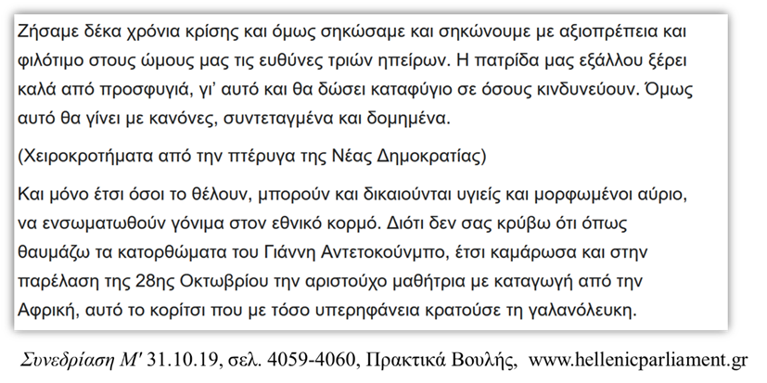
Εργαλειοθήκη TRACE: Εργαλεία ανίχνευσης ρατσισμού
Αφομοίωση: Ασθενής αφομοίωση
Μμμ
Αν μια πατρίδα ξέρει καλά από προσφυγιά, γνωρίζει ότι οι πρόσφυγες/ισσες γρήγορα αφομοιώνονται
Π1
Π2
Συμπέρασμα
(Άρα, η πατρίδα μας ξέρει καλά ότι οι πρόσφυγες/ισσες γρήγορα θα αφομοιωθούν) και γι’ αυτό θα δώσει καταφύγιο σε όσους κινδυνεύουν

Slide 39
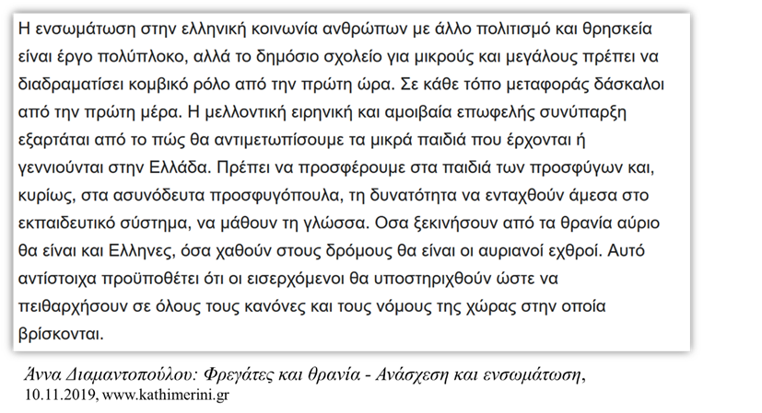
Εργαλειοθήκη TRACE: Εργαλεία ανίχνευσης ρατσισμού
Αφομοίωση: Ασθενής αφομοίωση
Μμμ
Συμπέρασμα
Άρα, (από την αφομοίωση των μικρών παιδιών που έρχονται ή γεννιούνται στην Ελλάδα) εξαρτάται η μελλοντική ειρηνική και αμοιβαία επωφελής συνύπαρξη
Π1
Π2
Όσα ξεκινήσουν από τα θρανία αύριο θα είναι και Έλληνες (θα αφομοιωθούν και θα είναι όφελος), όσα χαθούν στους δρόμους θα είναι οι αυριανοί εχθροί (θα είναι πρόβλημα).

Slide 40
Εργαλειοθήκη TRACE: Εργαλεία ανίχνευσης ρατσισμού
Αφομοίωση: Ισχυρή αφομοίωση
Μμμ
Πώς καταλαβαίνουμε αν εντοπίζεται αυτή η υποκατηγορία σε ένα κείμενο;
Θα μπορούσαμε να αναρωτηθούμε αν στο κείμενο προωθείται η εκμάθηση της ελληνικής (ή άλλης ισχυρής) γλώσσας, χωρίς να γίνεται λόγος για το πώς θα διατηρηθεί και θα διαφυλαχθεί η γλώσσα των μεταναστών/τριών και προσφύγων/ισσών. Επιπλέον, θα μπορούσαμε να αναρωτηθούμε αν στα κείμενα που αφορούν εξιστορήσεις μεταναστών/τριών και προσφύγων/ισσών, οι ίδιοι/ες προβάλλουν θετική στάση απέναντι στους αφομοιωτικούς μηχανισμούς της χώρας υποδοχής, για παράδειγμα, αν οι μετανάστες/τριες και πρόσφυγες/ισσες αναπαριστάνονται θετικοί/ές στο να μάθουν την ελληνική γλώσσα, να γραφτούν ή γράψουν τα παιδιά τους στο ελληνικό σχολείο.
Notes:
Για να εντοπίσουμε αυτή την υποκατηγορία της αφομοίωσης θα μπορούσαμε να αναρωτηθούμε αν στα κείμενα που χρησιμοποιούνται όροι όπως «ένταξη/ενσωμάτωση ή εντάσσω/ενσωματώνω» διασαφηνίζεται τι ακριβώς σημαίνουν αυτοί οι όροι και με ποιες προϋποθέσεις οι μετανάστες/πρόσφυγες θα γίνουν αποδεκτοί/ες και θα ενσωματωθούν στην κοινωνία υποδοχής. Είναι σημαντικό επομένως να αναρωτηθούμε αν στο πλαίσιο της λεγόμενης «ένταξης/ενσωμάτωσής» γίνεται λόγος για το πώς και αν προβλέπεται να διαφυλαχτούν τα ιδιαίτερα στοιχεία της πολιτισμικής ταυτότητας των μεταναστών/προσφύγων. Αν δεν διασαφηνίζονται τέτοιου είδους πληροφορίες, τότε εντοπίζουμε την συγκεκριμένη υποκατηγορία αφομοίωσης.

Slide 41
Εργαλειοθήκη TRACE: Εργαλεία ανίχνευσης ρατσισμού
Αφομοίωση: Ισχυρή αφομοίωση
Μμμ
Ποια γλωσσικά μέσα χρησιμοποιούνται;
Ουσιαστικά που δηλώνουν τη διαδικασία της μάθησης της ελληνικής ή άλλης ισχυρής γλώσσας (π.χ. εκμάθηση, μαθήματα), στην οποία καλούνται να υποβληθούν οι μετανάστες/τριες και πρόσφυγες/ισσες
Επιρρηματικοί προσδιορισμοί του σκοπού μέσω των οποίων η εκμάθηση της ελληνικής γλώσσας προβάλλεται ως αναγκαία συνθήκη για την ομαλή ένταξη των μεταναστών/τριών και προσφύγων/ισσών (π.χ. Στόχος είναι οι πρόσφυγες και οι μετανάστες να μάθουν την ελληνική γλώσσα για να μπορέσουν να ενταχθούν ομαλά στην κοινωνία)
Notes:
Για να εντοπίσουμε αυτή την υποκατηγορία της αφομοίωσης θα μπορούσαμε να αναρωτηθούμε αν στα κείμενα που χρησιμοποιούνται όροι όπως «ένταξη/ενσωμάτωση ή εντάσσω/ενσωματώνω» διασαφηνίζεται τι ακριβώς σημαίνουν αυτοί οι όροι και με ποιες προϋποθέσεις οι μετανάστες/πρόσφυγες θα γίνουν αποδεκτοί/ες και θα ενσωματωθούν στην κοινωνία υποδοχής. Είναι σημαντικό επομένως να αναρωτηθούμε αν στο πλαίσιο της λεγόμενης «ένταξης/ενσωμάτωσής» γίνεται λόγος για το πώς και αν προβλέπεται να διαφυλαχτούν τα ιδιαίτερα στοιχεία της πολιτισμικής ταυτότητας των μεταναστών/προσφύγων. Αν δεν διασαφηνίζονται τέτοιου είδους πληροφορίες, τότε εντοπίζουμε την συγκεκριμένη υποκατηγορία αφομοίωσης.

Slide 42
Εργαλειοθήκη TRACE: Εργαλεία ανίχνευσης ρατσισμού
Αφομοίωση: Ισχυρή αφομοίωση
Μμμ
Ποια γλωσσικά μέσα χρησιμοποιούνται;
Ρήματα επιθυμίας (π.χ. θέλω να γραφτώ στο σχολείο, να μάθω ελληνικά) ή/και γνώσης (π.χ. να μάθω τη γλώσσα) με υποκείμενα τους/τις μετανάστες/τριες και πρόσφυγες/ισσες και αντικείμενο την ελληνική γλώσσα
Στοιχεία που δείχνουν θετική αξιολόγηση, μέσω των οποίων δηλώνεται εμφατικά η επιδίωξη των μεταναστών/τριών και προσφύγων/ισσών να υιοθετήσουν αφομοιωτικές πρακτικές (π.χ. να μάθω καλά, όσο καλύτερα γίνεται, μου αρέσει ο ήχος των ελληνικών λέξεων).
Notes:
Για να εντοπίσουμε αυτή την υποκατηγορία της αφομοίωσης θα μπορούσαμε να αναρωτηθούμε αν στα κείμενα που χρησιμοποιούνται όροι όπως «ένταξη/ενσωμάτωση ή εντάσσω/ενσωματώνω» διασαφηνίζεται τι ακριβώς σημαίνουν αυτοί οι όροι και με ποιες προϋποθέσεις οι μετανάστες/πρόσφυγες θα γίνουν αποδεκτοί/ες και θα ενσωματωθούν στην κοινωνία υποδοχής. Είναι σημαντικό επομένως να αναρωτηθούμε αν στο πλαίσιο της λεγόμενης «ένταξης/ενσωμάτωσής» γίνεται λόγος για το πώς και αν προβλέπεται να διαφυλαχτούν τα ιδιαίτερα στοιχεία της πολιτισμικής ταυτότητας των μεταναστών/προσφύγων. Αν δεν διασαφηνίζονται τέτοιου είδους πληροφορίες, τότε εντοπίζουμε την συγκεκριμένη υποκατηγορία αφομοίωσης.

Slide 43
Εργαλειοθήκη TRACE: Εργαλεία ανίχνευσης ρατσισμού
Αφομοίωση: Ισχυρή αφομοίωση
Μμμ
Ουσιαστικά που δηλώνουν τη διαδικασία μάθησης της ελληνικής ή άλλης ισχυρής γλώσσας

Slide 44
Εργαλειοθήκη TRACE: Εργαλεία ανίχνευσης ρατσισμού
Αφομοίωση: Ισχυρή αφομοίωση
Μμμ
Ρήματα επιθυμίας ή/και γνώσης με υποκείμενα τους/τις μετανάστες/τριες και πρόσφυγες/ισσες και αντικείμενο την ελληνική γλώσσα
Στοιχεία θετικής αξιολόγησης μέσω των οποίων δηλώνεται η επιδίωξη των μεταναστών/τριών και προσφύγων/ισσών να υιοθετήσουν αφομοιωτικές πρακτικές

Slide 45
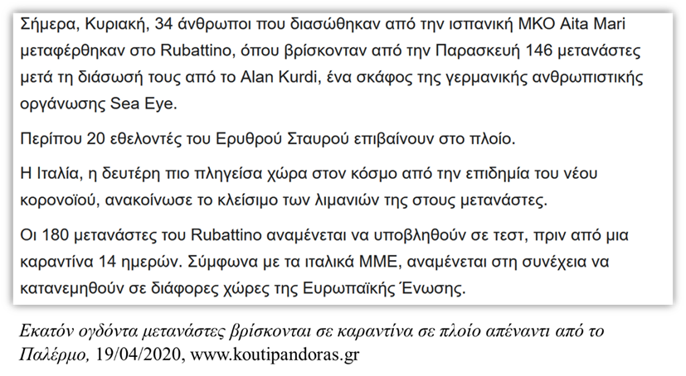
Εργαλειοθήκη TRACE: Εργαλεία ανίχνευσης ρατσισμού
Συνεμφανίσεις υποκατηγοριών ρατσισμού (διάκρισης)
Μμμ
Ο/η Άλλος/η ως πρόβλημα
Ο/η Παθητικός/ή Άλλος/η
Ο/η Απομακρυσμένος/η Άλλος/η
Notes:
Στο σημείο αυτό, είναι σημαντικό να τονίσουμε ότι σε ένα αντιρατσιστικό κείμενο μπορεί να ανιχνεύονται περισσότερες από μία υποκατηγορίες ρατσισμού είτε από την κατηγορία της διάκρισης είτε της αφομοίωσης, όπως επίσης είναι δυνατό να ανιχνεύουμε στο ίδιο κείμενο υποκατηγορίες τόσο της διάκρισης όσο και της αφομοίωσης.

Slide 46
Εργαλειοθήκη TRACE: Εργαλεία ανίχνευσης ρατσισμού
Συνεμφανίσεις υποκατηγοριών ρατσισμού (διάκρισης και αφομοίωσης)
Μμμ
Ασθενής αφομοίωση
Ο/η Παθητικός/ή Άλλος/η
Ο/η Απομακρυσμένος/η Άλλος/η
Γενικόλογη αναφορά σε κρατικούς/θεσμικούς μηχανισμούς ένταξης/ενσωμάτωσης
Ασθενής αφομοίωση

Slide 47
Εργαλειοθήκη TRACE: Εργαλεία ανίχνευσης ρατσισμού
Αμιγώς αντιρατσιστικό κείμενο
Μμμ
Notes:
Ως εδώ δείξαμε πώς συγκεκριμένες ερωτήσεις είναι δυνατό να μας οδηγήσουν στην ανίχνευση των υποκατηγοριών ρατσισμού, δηλαδή να μας αποκαλύψουν ρατσιστικά στοιχεία που εμφιλοχωρούν σε αντιρατσιστικά κείμενα μέσω της διάκρισης και της αφομοίωσης. Ωστόσο, είναι επίσης δυνατό να θέσουμε αυτές τις ερωτήσεις και οι απαντήσεις που θα δώσουμε παρατηρώντας τα κείμενα να είναι αρνητικές, συνεπώς να μην ανιχνεύουμε κάποια υποκατηγορία ρατσισμού στο κείμενο. Στην περίπτωση αυτή, το κείμενο το οποίο μελετάμε είναι αμιγώς αντιρατσιστικό, δηλαδή δεν εμπεριέχει ρατσιστικά στοιχεία

Slide 48
Wiki-TRACE: Ψηφιακή βάση δεδομένων
Εφαρμογή εργαλείων σε κάθε κείμενο του ψηφιακού σώματος αντιρατσιστικών κειμένων: επισημείωση κειμένων βάσει των υποκατηγοριών ρατσισμού που περιλαμβάνονται στην εργαλειοθήκη.
Το σώμα των 830 κειμένων διακρίνεται σε δύο υπο-σώματα:
ένα υπο-σώμα με 814 κείμενα ρευστού ρατσισμού και
ένα υπο-σώμα με 16 αμιγώς αντιρατσιστικά κείμενα
Wiki-Trace = Επισημειωμένο ψηφιακό σώμα ελληνικών αντιρατσιστικών κειμένων για μεταναστευτικούς και προσφυγικούς πληθυσμούς +Εργαλειοθήκη TRACE .
Notes:
Έχοντας δημιουργήσει την εργαλειοθήκη TRACE, εφαρμόσαμε τα εργαλεία/ερωτήσεις σε κάθε κείμενο του σώματος ελληνικών αντιρατσιστικών κειμένων για μεταναστευτικούς και προσφυγικούς πληθυσμούς που διαμορφώσαμε (βλ. ενότητα 4.1). Βάσει της εφαρμογής αυτής, επισημειώσαμε τα κείμενα, προσθέτοντας τις πληροφορίες που προσδιορίζουν τη ρατσιστικότητά τους. Πιο συγκεκριμένα, πρόκειται για πληροφορίες σχετικά με τις υποκατηγορίες ρατσισμού που εντοπίσαμε σε κάθε κείμενο ή την πληροφορία ότι το κείμενο είναι αμιγώς αντιρατσιστικό
1) ένα υπο-σώμα 814 κειμένων ρευστού ρατσισμού, δηλαδή ένα υποσύνολο κειμένων στα οποία ανιχνεύτηκαν υποκατηγορίες ρατσισμού, και
2) ένα υπο-σώμα 16 αμιγώς αντιρατσιστικών κειμένων, δηλαδή ένα υποσύνολο κειμένων στα οποία οι απαντήσεις που δόθηκαν κατά την εφαρμογή των εργαλείων/ερωτήσεων ήταν αρνητικές και, ως εκ τούτου, δεν ανιχνεύτηκαν υποκατηγορίες ρατσισμού σε αυτά.
Φθάνοντας σε αυτό το σημείο επεξεργασίας των δεδομένων μας, μπορούμε να προσδιορίσουμε το σώμα κειμένων που διαμορφώσαμε ως επισημειωμένο (annotated), καθώς περιέχει πρόσθετες πληροφορίες για τα γλωσσικά δεδομένα, οι οποίες είναι το αποτέλεσμα ενός συγκεκριμένου τύπου γλωσσολογικής ανάλυσης (βλ. Gries 2009: 1234). Το επισημειωμένο σώμα των ελληνικών αντιρατσιστικών κειμένων και η εργαλειοθήκη TRACE έχουν καταχωρηθεί και αποθηκευτεί σε μια ψηφιακή βάση δεδομένων, διαμορφωμένη ως wiki, το Wiki-TRACE, για τη δομή και τις δυνατότητες του οποίου θα αναφερθούμε στις ενότητες που ακολουθούν.

Slide 49
Wiki-TRACE: Ψηφιακή βάση δεδομένων

Slide 50
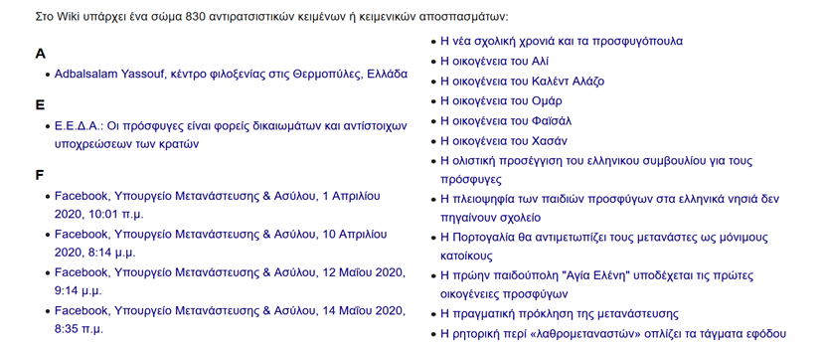
Wiki-TRACE: Ψηφιακή βάση δεδομένων
Εικόνα 1: Μέρος από το σώμα των 830 αντιρατσιστικών κειμένων στο Wiki-TRACE
Notes:
Έχοντας δημιουργήσει την εργαλειοθήκη TRACE, εφαρμόσαμε τα εργαλεία/ερωτήσεις σε κάθε κείμενο του σώματος ελληνικών αντιρατσιστικών κειμένων για μεταναστευτικούς και προσφυγικούς πληθυσμούς που διαμορφώσαμε (βλ. ενότητα 4.1). Βάσει της εφαρμογής αυτής, επισημειώσαμε τα κείμενα, προσθέτοντας τις πληροφορίες που προσδιορίζουν τη ρατσιστικότητά τους. Πιο συγκεκριμένα, πρόκειται για πληροφορίες σχετικά με τις υποκατηγορίες ρατσισμού που εντοπίσαμε σε κάθε κείμενο ή την πληροφορία ότι το κείμενο είναι αμιγώς αντιρατσιστικό

Slide 51
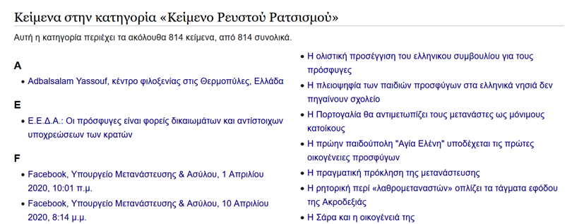
Wiki-TRACE: Ψηφιακή βάση δεδομένων
Εικόνα 2: Μέρος από το υπο-σώμα των 814 κειμένων ρευστού ρατσισμού στο Wiki-TRACE
Notes:
Έχοντας δημιουργήσει την εργαλειοθήκη TRACE, εφαρμόσαμε τα εργαλεία/ερωτήσεις σε κάθε κείμενο του σώματος ελληνικών αντιρατσιστικών κειμένων για μεταναστευτικούς και προσφυγικούς πληθυσμούς που διαμορφώσαμε (βλ. ενότητα 4.1). Βάσει της εφαρμογής αυτής, επισημειώσαμε τα κείμενα, προσθέτοντας τις πληροφορίες που προσδιορίζουν τη ρατσιστικότητά τους. Πιο συγκεκριμένα, πρόκειται για πληροφορίες σχετικά με τις υποκατηγορίες ρατσισμού που εντοπίσαμε σε κάθε κείμενο ή την πληροφορία ότι το κείμενο είναι αμιγώς αντιρατσιστικό

Slide 52
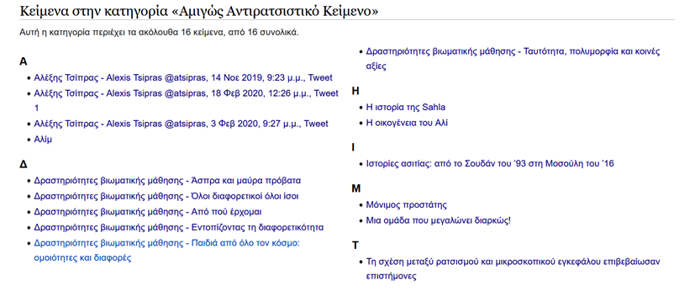
Wiki-TRACE: Ψηφιακή βάση δεδομένων
Εικόνα 3: Το υπο-σώμα των 16 αμιγώς αντιρατσιστικών κειμένων στο Wiki-TRACE
Notes:
Έχοντας δημιουργήσει την εργαλειοθήκη TRACE, εφαρμόσαμε τα εργαλεία/ερωτήσεις σε κάθε κείμενο του σώματος ελληνικών αντιρατσιστικών κειμένων για μεταναστευτικούς και προσφυγικούς πληθυσμούς που διαμορφώσαμε (βλ. ενότητα 4.1). Βάσει της εφαρμογής αυτής, επισημειώσαμε τα κείμενα, προσθέτοντας τις πληροφορίες που προσδιορίζουν τη ρατσιστικότητά τους. Πιο συγκεκριμένα, πρόκειται για πληροφορίες σχετικά με τις υποκατηγορίες ρατσισμού που εντοπίσαμε σε κάθε κείμενο ή την πληροφορία ότι το κείμενο είναι αμιγώς αντιρατσιστικό

Slide 53
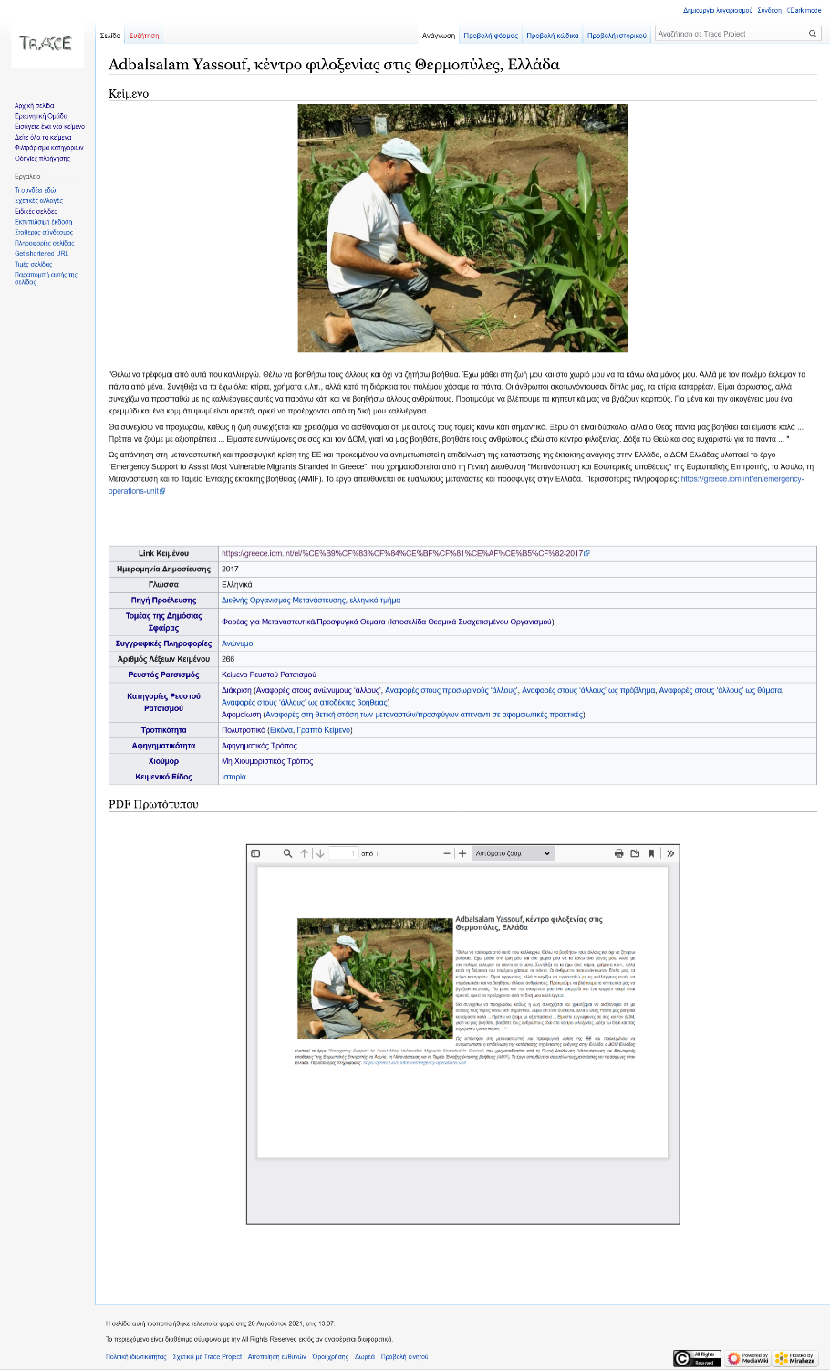
Wiki-TRACE: Το περιεχόμενο των καταχωρήσεων
Κάθε καταχώρηση περιλαμβάνει:
Τον τίτλο του κειμένου
Το γραπτό κείμενο (μαζί με τις εικόνες ή το βίντεο που τυχόν το συνοδεύουν)
Αν το κείμενο είναι βίντεο με προφορικό λόγο, δίνεται η απομαγνητοφωνημένη εκδοχή του κειμένου
Έναν πίνακα που περιλαμβάνει τα στοιχεία που προσδιορίζουν τη ρατσιστικότητα του κειμένου και πρόσθετες πληροφορίες για τα κείμενα.
Το κείμενο στην πρωτότυπη εκδοχή του, κυρίως σε μορφή pdf.
Αν το κείμενο είναι βίντεο, τότε ανεβαίνει το αντίστοιχο βίντεο στην πρωτότυπη εκδοχή του.
Notes:
Κάθε καταχώρηση περιλαμβάνει τον τίτλο του κειμένου και το γραπτό κείμενο μαζί τις εικόνες ή/και το βίντεο που μπορεί να το συνοδεύουν. Εδώ είναι σημαντικό να αναφέρουμε ότι επιδιώξαμε τη διατήρηση του ύφους των κειμένων, όπως αυτό προσδιορίστηκε από τους ποικίλους σημειωτικούς τρόπους που χρησιμοποίησαν οι συγγραφείς τους και από τις μορφοποιήσεις των περιεχομένων τους (π.χ. πλάγια γράμματα, έντονα γράμματα, σειρά εικόνων). Έτσι επιχειρήσαμε την κατά το δυνατό πιστή μεταφορά τους, δηλαδή προσπαθήσαμε το κάθε κείμενο να έχει τη μορφή με την οποία εμφανίζεται στην πηγή προέλευσής του. Στις περιπτώσεις που το κείμενο δεν περιέχει στοιχεία γραπτού λόγου και είναι μόνο βίντεο με προφορικό λόγο, δίνουμε την απομαγνητοφωνημένη εκδοχή του κειμένου. Εντός της καταχώρησης, μετά το κείμενο, ακολουθεί ένας πίνακας με κειμενικές πληροφορίες. Πιο συγκεκριμένα, ο πίνακας αυτός περιέχει: α) τα περιγραφικά μεταδεδομένα σχετικά με τους περικειμενικούς παράγοντες (π.χ. πηγή προέλευσης, τομέας δημόσιας σφαίρας, τροπικότητα, αφηγηματικότητα· βλ. ενότητα 4.1), και β) τις επισημειώσεις για τον προσδιορισμό της ρατσιστικότητας των κειμένων. Μετά τον πίνακα, δίνεται το κείμενο στην πρωτότυπη εκδοχή του, κυρίως, σε μορφή pdf. Αν το κείμενο είναι βίντεο, τότε αντί για pdf, ανεβαίνει το αντίστοιχο βίντεο στην πρωτότυπη εκδοχή του (βλ. Eικόνες 4-6).

Slide 54
Κειμενικές πληροφορίες
Στο Wiki-TRACE υπάρχουν όροι (βλ. μπλε λέξεις ή φράσεις)
που είναι υπερκείμενα
Επώνυμο
Ανώνυμο
Notes:
Πάμε να δούμε αναλυτικά τις κειμενικές πληροφορίες που περιέχει ο πίνακας εντός της καταχώρησης των κειμένν
θα συναντήσει υπερκείμενους όρους σχετικούς με τις κειμενικές πληροφορίες που έχουμε προσθέσει για τα κείμενα . Θα βρει δηλαδή μπλε λέξεις ή φράσεις για τα περιγραφικά μεταδεδομένα των κειμένων (τομέας δημόσιας σφαίρας, πηγή προέλευσης, συγγραφικές πληροφορίες, τροπικότητα, αφηγηματικότητα, χιούμορ, κειμενικό είδος) και αντίστοιχες φράσεις για την επισημείωση των κειμένων σχετικά με τον εντοπισμό ή όχι υποκατηγοριών ρατσισμού σε αυτά (εντοπισμός ή μη στοιχείων ρατσισμού, (υπο)κατηγορίες ρατσισμού).
Επιλέγοντας τις κειμενικές αυτές πληροφορίες, θα μπορεί να πλοηγηθεί στις ποικίλες ταξινομήσεις που έχουμε πραγματοποιήσει στα κείμενα, ανάλογα με τα χαρακτηριστικά τους και τα στοιχεία που προσδιορίζουν τη ρατσιστικότητά τους.

Slide 55
Κειμενικές πληροφορίες
Αμιγώς αντιρατσιστικό κείμενο
Κείμενο ρευστού ρατσισμού

Slide 56
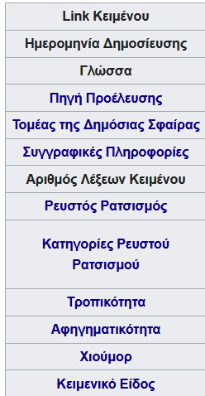
Κειμενικές πληροφορίες
Διάκριση
Αφομοίωση

Slide 57
Κειμενικές πληροφορίες
Αναφορές στους/στις ‘άλλους/ες’ ως πρόβλημα
Αναφορές στους/στις παράνομους-ες/νόμιμους-ες ‘άλλους/ες’
Αναφορές στους/στις ανώνυμους/ες ‘άλλους/ες’
Αναφορές στους/στις προσωρινούς/ές ‘άλλους/ες’
Αναφορές στους/στις αδρανείς ‘άλλους/ες’
Αναφορές στους/στις ‘άλλους/ες’ ως θύματα
Αναφορές στους/στις ‘άλλους/ες’ ως αποδέκτες/τριες βοήθειας
Ο/η Άλλος/η ως πρόβλημα
Ο/η απομακρυσμένος/η Άλλος/η
Διάκριση
Ο/η παθητικός/ή Άλλος/η
Notes:
1.

Slide 58
Κειμενικές πληροφορίες
Αναφορές (γενικευτικές) σε πρακτικές ένταξης/ενσωμάτωσης
Αναφορές σε μετριασμένους τρόπους αντίκρουσης του ρατσισμού
Αναφορές σε πρακτικές εκμάθησης ελληνικών
Αναφορές στη θετική στάση των μεταναστών-τριών/προσφύγων-ισσών απέναντι σε αφομοιωτικές πρακτικές
Ασθενής αφομοίωση
Αφομοίωση
Ισχυρή αφομοίωση
Notes:
1.

Slide 59
Κειμενικές πληροφορίες
Γενικές κατηγορίες τροπικότητας: Μονοτροπικό/ Πολυτροπικό
Ειδικές κατηγορίες τροπικότητας:
Ήχος, Εικόνα, Βίντεο, Γραπτό κείμενο, Προφορικό κείμενο
Notes:
στο πεδίο αυτό παρέχονται γενικές πληροφορίες σχετικές με το αν στο κείμενο χρησιμοποιείται ένας σημειωτικός τρόπος για τη μετάδοση των μηνυμάτων (Μονοτροπικό κείμενο) ή αν χρησιμοποιείται συνδυασμός σημειωτικών τρόπων (Πολυτροπικό κείμενο). Eπίσης παρέχονται συγκεκριμένες πληροφορίες σχετικές με το ποιος ή ποιοι είναι οι σημειωτικοί τρόποι που χρησιμοποιούνται (Ήχος, Βίντεο, Γραπτό κείμενο, Εικόνα, Προφορικό κείμενο).

Slide 60
Κειμενικές πληροφορίες
Χιουμοριστικός τρόπος:
βασίζεται στην ασυμβατότητα και στοχοποιεί άτομα και ομάδες με συμπεριφορές αποκλίνουσες από τις προσδοκίες και τα κυρίαρχα νοήματα (βλ. Αρχάκης & Τσάκωνα 2020: 566).
Μη χιουμοριστικός τρόπος:
δεν οργανώνεται γύρω από την ασυμβατότητα και τη στοχοποίηση.
Notes:
Ως προς το χιούμορ λάβαμε υπόψη μας τη διάκριση ανάμεσα στον χιουμοριστικό και μη χιουμοριστικό τρόπο, διότι η παρουσία χιούμορ μπορεί να συγκαλύπτει ή να αποσπά την προσοχή από τις ρατσιστικές θέσεις ή απόψεις ενός κειμένου (βλ. Weaver 2016, Archakis κ.ά. 2018, Archakis & Tsakona 2019, υπό δημ./2021). Ακολουθώντας τους Αρχάκη & Τσάκωνα (2020: 566), ο χιουμοριστικός τρόπος καταρχάς «βασίζεται στην ασυμβατότητα (incongruity), δηλαδή στην απόκλιση από τη νόρμα ή από μία ευρύτερα αποδεκτή σύμβαση» και στοχοποιεί άτομα «που συμπεριφέρονται με ασύμβατο τρόπο» αποκλίνοντας «από τις προσδοκίες και τα κυρίαρχα νοήματα» (βλ. επίσης Raskin 1985, Attardo 2001, Billig 2005β). Αντίστροφα, θεωρούμε ότι ο μη χιουμοριστικός τρόπος δεν οργανώνεται γύρω από την ασυμβατότητα και την απορρέουσα από αυτήν στοχοποίηση.

Slide 61
Κειμενικές πληροφορίες
Θεμελιώδης διάκριση λόγου, κατά τους Γεωργακοπούλου & Γούτσο (2011:63-64):
Αφηγηματικός τρόπος:
συμμετέχουν όσα κείμενα αναφέρονται στη στοχευμένη ανθρώπινη δράση και, ειδικότερα, στη διαδοχή παρελθοντικών γεγονότων (βλ. επίσης Αρχάκης 2008)
Μη αφηγηματικός τρόπος:
συμμετέχουν όσα κείμενα σκοπεύουν στην ανταλλαγή πληροφοριών και την προώθηση της γνώσης, χωρίς να στηρίζονται στην αφήγηση (βλ. επίσης Αρχάκης 2008)
Notes:
σύμφωνα με τους Γεωργακοπούλου & Γούτσο (2011: 63-64) ο λόγος, είτε ο προφορικός είτε ο γραπτός είτε στις ποικίλες διαβαθμίσεις του (π.χ. γραπτό κείμενο με στοιχεία προφορικότητας) διέπεται από μια θεμελιώδη διάκριση σε δύο τρόπους: τον αφηγηματικό τρόπο και τον μη αφηγηματικό τρόπο. Στον αφηγηματικό τρόπο συμμετέχουν όσα κείμενα αναφέρονται στη στοχευμένη ανθρώπινη δράση και, ειδικότερα, στη διαδοχή παρελθοντικών κυρίως γεγονότων. Στο μη αφηγηματικό τρόπο συμμετέχουν όσα κείμενα σκοπεύουν στην ανταλλαγή πληροφοριών και την προώθηση της γνώσης χωρίς να στηρίζονται στην αφήγηση, δηλαδή τα περιγραφικά κείμενα ή αυτά στα οποία αναπτύσσονται πεποιθήσεις και επιχειρήματα (ό.π.: 202, βλ. επίσης Αρχάκης 2008: 138). Με δυο λόγια, η αφήγηση αποτελεί τη βάση διάκρισης των κειμένων (Γεωργακοπούλου & Γούτσος 2011: 64)

Slide 62
Κειμενικές πληροφορίες
Στο αντιρατσιστικό σώμα κειμένων διακρίναμε τα εξής κειμενικά είδη:
Αναρτήσεις στο facebook
Διαφημιστικές καμπάνιες/σποτ
Ειδησεογραφικά/ενημερωτικά
Εκπαιδευτικό υλικό
Ιστορίες
Πολιτικά/κομματικά
Προσκλήσεις/καλέσματα σε συλλογική δράση
Συνεντεύξεις
Τηλεοπτικές εκπομπές
Τweets
Notes:
Κατηγοριοποιήσαμε τα κείμενα και ως προς το κειμενικό τους είδος

Slide 63
Σε ποιους/ες απευθύνεται το Wiki-TRACE
Επιστημονικό επίπεδο
Προσφέρει σε ερευνητές/τριες ένα ήδη διαμορφωμένο και επεξεργασμένο σώμα αντιρατσιστικών κειμένων.
Μακροπρόθεσμα στο wiki θα καταχωρηθεί εκπαιδευτικό υλικό για την ανίχνευση, την κατανόηση και την καλλιέργεια της κριτικής επίγνωσης σε θέματα ρευστού ρατσισμού.
Notes:
Προσφέρει σε ερευνητές/τριες ένα ήδη διαμορφωμένο και επεξεργασμένο σώμα αντιρατσιστικών κειμένων.
Ο/η ερευνητής/τρια μπορεί να υιοθετήσει ή να αμφισβητήσει τις αναλύσεις μας και τις κατηγορίες ρατσισμού που διακρίναμε ή να επιχειρήσει τη δική του ανάλυση ανάλογα με τον ερευνητικό στόχο που θα θέσει.
Μακροπρόθεσμα στο wiki θα καταχωρηθεί εκπαιδευτικό υλικό για την ανίχνευση, την κατανόηση και την καλλιέργεια της κριτικής επίγνωσης σε θέματα ρευστού ρατσισμού. Το διδακτικό αυτό υλικό πιθανότατα ενδιαφέρει τους/τις μελετητές/τριες της κριτικής εκπαίδευσης.

Slide 64
Σε ποιους/ες απευθύνεται το Wiki-TRACE
Σε ερευνητές/τριες από τα πεδία της:
Γλωσσολογίας των Σωμάτων Κειμένων
(Corpus Linguistics)
Ανάλυσης (αντι)ρατσιστικού λόγου
Κριτικής Ανάλυσης Λόγου
(Critical Discourse Analysis)
Κοινωνικής κατασκευής
μειονοτικών ταυτοτήτων
Κριτικής Κοινωνιογλωσσολογίας
(Critical Sociolinguistics)
Κριτικής εκπαίδευσης
Ανοιχτή επιστήμη
(Open Access Science)
Notes:
Θα μπορούσαμε επομένως να πούμε ότι μέσω του wiiki-Trace επιχειρούμε τη λεγόμενη Ανοικτή Επιστήμη (open access science), δηλαδή την ελεύθερη πρόσβαση κι άλλων επιστημόνων στα δεδομένα και τις αναλύσεις μας. Σε επιστημονικό επίπεδο λοιπόν, το wiki απευθύνεται σε ερευνητές/τριες που τα ενδιαφέροντα τους επικεντρώνονται στα πεδία:

Slide 65
Σε ποιους/ες απευθύνεται το Wiki-TRACE
Κοινωνικό επίπεδο
Tο Wiki-TRACE επιδιώκει την ευαισθητοποίηση σε θέματα ρατσισμού και ρευστού ρατσισμού και απευθύνεται σε:
μαθητές/τριες και εκπαιδευτικούς στο πλαίσιο της ανάπτυξης του κριτικού γραμματισμού,
μη κυβερνητικές/μη κερδοσκοπικές οργανώσεις, σε κινηματικούς φορείς/συλλογικότητες,
σε άτομα που οργανώνουν διαφημιστικές καμπάνιες υπέρ των μεταναστών/τριών- προσφύγων/ισσών,
εθελοντές/τριες που ενδιαφέρονται για μεταναστευτικά, προσφυγικά και (αντι)ρατσιστικά θέματα,
άτομα που παρέχουν ψυχολογική υποστήριξη σε μετανάστες/τριες-πρόσφυγες/ισσες,
διαμορφωτές/τριες της κοινής γνώμης, όπως οι δημοσιογράφοι.

Slide 66
Μπορείτε να επισκεφθείτε το Wiki-TRACE στην ιστοσελίδα
https://traceprojectwiki.miraheze.org/wiki/%CE%9A%CE%B1%CF%84%CE%B7%CE%B3%CE%BF%CF%81%CE%AF%CE%B1:%CE%9A%CE%B5%CE%AF%CE%BC%CE%B5%CE%BD%CE%B1

Slide 67
Ασκήσεις εμπέδωσης των εργαλείων ανίχνευσης του ρατσισμού

Slide 68
Ασκήσεις εμπέδωσης των εργαλείων ανίχνευσης του ρατσισμού

Slide 69
Βιβλιογραφία
Αρχάκης Α. & Τσάκωνα Β. 2020. Κριτική ανάλυση του χιουμοριστικού λόγου: Διερευνώντας τον ρόλο του χιούμορ σε κείμενα που αναφέρονται σε μετανάστες/τριες. Στο Μπουκάλα Σ. & Στάμου Α. (επιμ.). Κριτική ανάλυση λόγου: (Απο)δομώντας την ελληνική πραγματικότητα. Αθήνα: Νήσος, 557-588.
Γεωργακοπούλου A. & Γούτσος Δ. 2011. Κείμενο και επικοινωνία. Αθήνα: Πατάκης.
Γούτσος Δ. & Φραγκάκη Γ. 2015. Εισαγωγή στη γλωσσολογία σωμάτων κειμένων. Αθήνα: Σύνδεσμος Ελληνικών Ακαδημαϊκών Βιβλιοθηκών.
Gee, J. P. 2011. How to Do Discourse Critical Analysis: A Toolkit. New York: Routledge.
Gries, S. Th. 2009. What is corpus linguistics? Language and Linguistics Compass 3 (5), 1225–41.
Leuf, B., & Cunningham, W. (2001). The Wiki way: quick collaboration on the Web. Addison-Wesley Longman Publishing Co., Inc.
Tsakona, V., Karachaliou, R. & Archakis, A. 2020. Liquid racism in the Greek anti-racist campaign #StopMindBorders. Journal of Language Aggression and Conflict 8(2), 232-261.

